Slide 1


Software Architecture for UCM Master
2023년 4월 18일
CTO부문 / SW센터 / SWP(연) Automotive Platform Task / 박창훈 책임연구원

Slide 2
목차
Project Overview
Project Context
Architectural Drivers
Architectural Decision - Security - Performance - Availability - Extensibility
Verification
Architectural Representation - Static View - Dynamic View - Interface
Project Restrospection
Appendix.

Slide 3



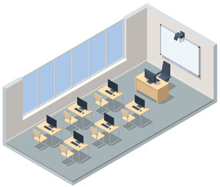


1. Project Overview - Ideation
학생 시절 나의 고민 교수님께서 강의실 내 PC의 소프트웨어 업데이트를 하라고 시키셨는데… 언제 다 하고, 집에 갈 수 있을까? 1) PC 1EA 업데이트 시 소요시간 : 5분 2) 교실 내 모든 PC의 개수 : 50대 총 예상 소요 시간 : 250분 …
2000-12-25 Internal Patch
Classroom A : Requirement Engineering
Classroom B : Object-Oriented Analysis and Design
Classroom C : C++

Slide 4

1. Project Overview - Ideation
나의 졸업 이후 … Backend Server 구축, Windows OS 내 Update Agent 에 의한 자동 업데이트 모든 PC 소프트웨어 동시 업데이트 총 예상 소요 시간 : Patch 1건 당 5분 미만
Backend Server
Classroom A : Requirement Engineering
Classroom B : Object-Oriented Analysis and Design
Classroom C : C++

Slide 5
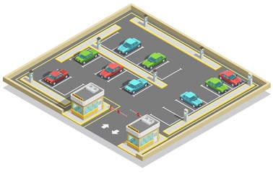
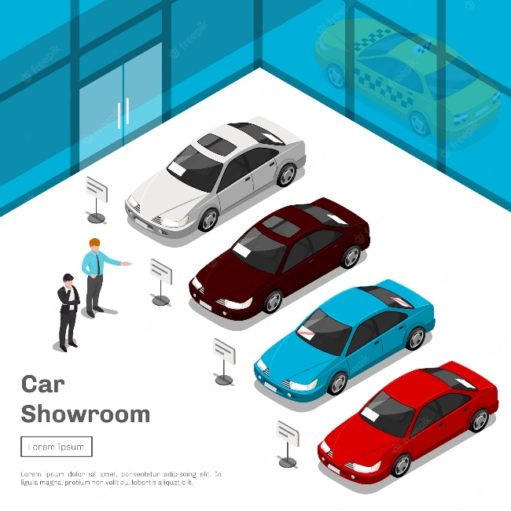

1. Project Overview - Ideation
자동차 제조업체의 Pain-point 1) 판매 후 운행중인 차량 2) 자동차 판매점 내의 차량 (판매 전) 3) 출하 전 조립 완료된 차량 의 Software 를 어떻게 Update 할 것인가?
Backend Server 및 자동차 내 Software Update 모듈 필요 UCM Master & UCM Subordinate
Backend Server
* 기존 Volkswagen ECU 의 경우, 출하 전에 한하여 생산 담당자가 Software Update 필요 시 USB 로 자동차 Software Update 진행 중
Parking Lot
Showroom
Vehicle Factory

Slide 6
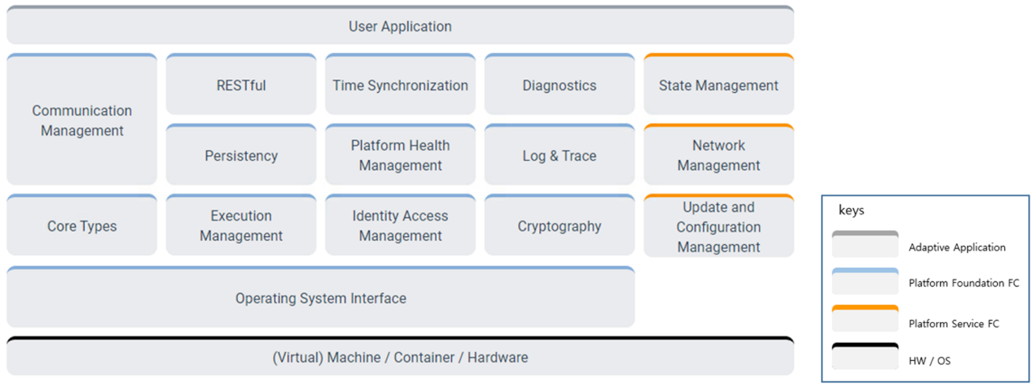
1. Project Overview – 과제의 배경
자동차 제조업체의 Requirement - Built-in 스마트 디바이스 (Digital Cockpit, IVI 등) - Software 결함 수정 또는 Security Patch 등의 환경 변화에 따라, 최근 자동차 제조업체의 요구 사항에 UCM Master & UCM Subordinate 모듈 포함 (LG전자 VS사업본부 2022. 10 Toyota telematics ECU 수주)
LARA (LG AUTOSAR Adaptive) Platform 준비 상황 - 최근 5년 수주한 차량 ECU 의 경우, ECU 개발 시 AUTOSAR Adaptive Standard 준수에 대한 요구사항 증가 추세 Volkswagen(2018~), BMW(2019~2021), Toyota(2022~) - CTO Division 은 AUTOSAR Adaptive Standard 를 준수하는 Software Platform 내재화 업무 진행 - 자동차 내 많은 ECU 가 존재하고, 단일 ECU 의 Software 를 업데이트 하기 위한 UCM Subordinate 모듈은 내재화가 되어 있었지만, 여러 ECU 의 Software 를 업데이트 하기 위한 UCM Master 모듈은 준비되어 있지 않아 과제를 진행하기로 결정함 (22. 10)

Slide 7
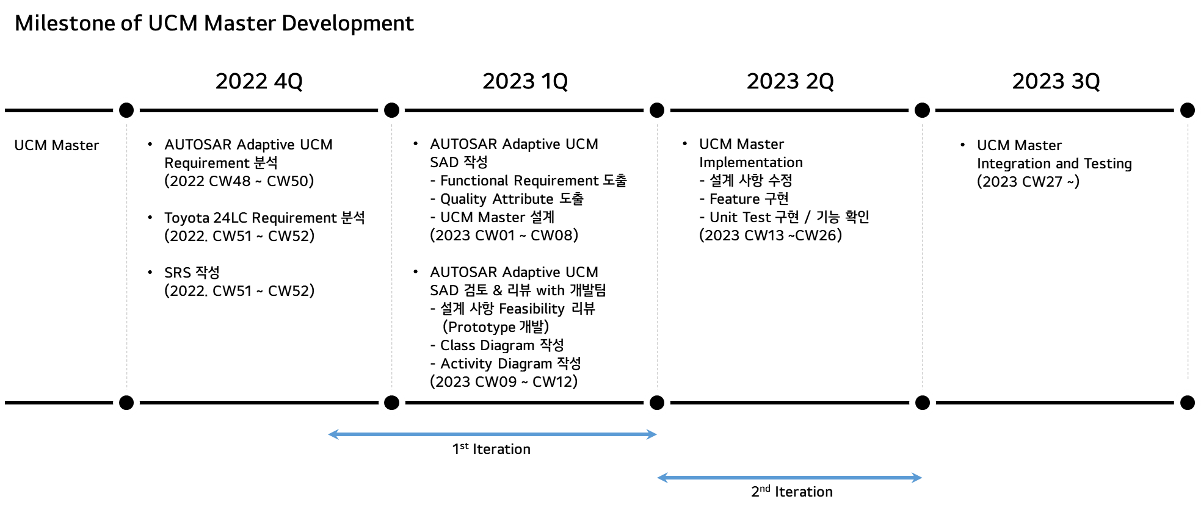
1. Project Overview - 과제 계획 및 목표
과제 계획 - 2022년 10월 경 Toyota Telematics ECU 수주 결정 후, UCM Master 내재화 의사 결정 완료 - ~ 2023 1Q 1st Iteration: SAD / SDD 작성 및 Prototype 개발 완료 - ~ 2023 2Q 2nd Iteration: SAD / SDD 수정, Feature 구현 및 Unit Test 완료, 설계 검증 - 2023 3Q ~: Integration (to main repository) & 타 Vendor ECU 연동 검증
과제 목표 Vehicle Manufacturer 의 요구사항 분석 및 설계 활동을 통해 아래 사항이 반영된 UCM Master 모듈 설계 및 개발 - 양산 Project 일정에 맞추어 안정적인 UCM Master 모듈 제공 - 추후 다른 Vehicle Manufacturer 로부터 추가 수주 대응 또는 PoC (Proof of concept) 등의 요청에 빠르게 대응할 수 있는 확장성 있고, 유연성 있는 구조 설계

Slide 8
2. Project Context
Project Stakeholder - Vehicle Manufacturer (e.g. Toyota : Aymeric Rateau) - 타사 ECU 개발팀 (e.g. Denso : Florian Frank) - AUTOSAR Adaptive Platform 수주팀 - AUTOSAR Adaptive Platform 개발팀 (e.g. CTO Automotive Platform Task) - AUTOSAR Adaptive Application 개발팀 (e.g. VS Coreframework Unit, OTA & Update Unit)
* Toyota 의 Aymeric Rateau 및 Denso 의 Florian Flank 는 LG전자 본인과 함께 AUTOSAR WG-UCM 그룹에서 함께 Requirement 개발에 Contribution 진행

Slide 9
2. Project Context – System Context Diagram
System Context Diagram - 자동차 내 Project 대상이 되는 UCM Master 와 UCM Subordinate(s) 그리고 Vehicle Software Update 에 필요한 Process 간의 관계
In Vehicle
OTA Client
Application
Transfer - Vehicle Software Package
- Software Package
UCM
Master
Transfer - Software Package
UCM
UCM
UCM Subordinate
Installed Software version
Installed Software version
Result of
- Transfer
- Activation
- Finish
- Rollback
- Cancel
History of UCM
Transfer - Vehicle Software Package
- Software Package
Diagnostic
Application
Vehicle State Manager
Vehicle State 정보 전송
e.g. Parking, Door close …
Software Update 동의/거부
응답 전송
Encryption / Decryption 요청
Signature Verification 요청
Vehicle Driver Application
ara::crypto
Software Update 동의 요청
Encrypted / Decrypted Data
Signature Verification 결과 반환
Key
Adaptive AUTOSAR Functional Cluster
Adaptive AUTOSAR Application
Adaptive AUTOSAR Functional Cluster (Project scope 외)
Data flow
Project Scope - Toyota 및 AUTOSAR Adaptive Standard 를 준수하는 UCM Master 기능 설계/구현 - Adaptive AUTOSAR Application 과의 Interaction 을 위한 Interface 를 제공 - 타 AUTOSAR Adaptive Functional Cluster 의 기능을 사용하기 위하여 타 Functional Cluster 에서 제공하는 Lib / Interface 포함 (Use)

Slide 10
3. Architectural Drivers
Constraint - Business & Technical Constraint list
Req. ID | Description | Category
BC1 | AUTOSAR Adaptive Platform 이외의 Software Update 는 고려하지 않는다. Appendix 1. 참고 | Business
BC2 | Project 설계 및 구현은 ~ 23년 6월까지 완료해야 한다. (타 Vendor UCM 연동 시험 일정 고려) | Business
BC3 | Project 투입 인원은 5명이다. Software Architect 0.5명 Software Developer 2.5명 Tester 2명 Appendix 3. 참고 | Business
TC1 | UCM Master 는 AUTOSAR Adaptive 의 개발 언어인 C++14 기반으로 개발한다. | Technical
TC2 | UCM Master 는 LARA build system 의 규격에 따라 Yocto v3.1 (Code name: Dunfell) VS본부 표준 build system 의 규격에 따라 CMake v3.5 의 환경에서 build 될 수 있도록 개발한다. | Technical
TC3 | LARA Platform 의 Transport Protocol LG SOME/IP 는 최대 65KB Payload 를 한 번에 전송한다. | Technical
TC4 | 현재(23년 2월) 타 Vendor 에서 구현 중인 ECU 의 SOME/IP 는 DTLS 를 지원하지 않는다. | Technical
TC5 | Vehicle 내 ECU 간 데이터 전송 Protocol 은 SOME/IP 를 사용한다. | Technical
TC6 | Crypto 기능 사용 시 LARA Platform 에 구현되어 있는 ara::crypto 를 사용한다. | Technical
TC7 | Storage 저장 시 LARA Platform 에 구현되어 있는 ara::per 를 사용한다. | Technical
TC8 | Log 사용 시 LARA Platform 에 구현되어 있는 ara::log 를 사용한다. | Technical

Slide 11
3. Architectural Drivers
High-level Functional Requirement - Related Document * AUTOSAR Requirement : AUTOSAR_RS_UpdateAndConfigurationManagement R22-11 * Toyota Requirement : otasu40-masterreq-rd000-002-a v4.0 (OTA 4.0) * VolksWagen Requirement : UDS-Compliant ECU Programming (Q-LAH 80126 LAH.DUM.906.A v2.7)
Req. ID | Description | Source
REQ-FR-UCM-01 | UCM Master 는 Vehicle 에 설치된 모든 Software 정보를 수집해야 한다. | AUTOSAR Adaptive, Toyota
REQ-FR-UCM-02 | UCM Master 는 모든 Software Update 기록을 수집해야 한다. | AUTOSAR Adaptive, Toyota
REQ-FR-UCM-03 | UCM Master 는 Software Package 를 UCM Subordinate 로 분산시켜야 하고, Vehicle Software Update 과정을 주관하여 진행해야 한다. | AUTOSAR Adaptive, Toyota
REQ-FR-UCM-04 | UCM Master 는 다른 Functional Cluster 와 통신 시 ara::com 을 사용한다. | AUTOSAR Adaptive, VolksWagen
REQ-FR-UCM-05 | UCM Master 는 Vehicle Software Update 과정 전체에 걸쳐 Safety Condition 을 확인해야 한다. (주차 상태, 배터리 상태 등) | AUTOSAR Adaptive, Toyota
REQ-FR-UCM-06 | UCM Master 는 운전자와 Interaction 할 수 있는 Interface 를 제공하고, 필요 시 Vehicle Software Update 진행에 대한 동의를 구해야 한다. | AUTOSAR Adaptive, Toyota
REQ-FR-UCM-07 | UCM Master 는 Vehicle Software Update 의 State 를 알려줄 수 있는 Interface 를 구성해야 한다. | AUTOSAR Adaptive, Toyota, VolksWagen
REQ-FR-UCM-08 | UCM Master 는 Vehicle Software Update 과정을 진행하기 위해 필요한 모든 정보를 Vehicle Package MANIFEST 를 통해 확인하고, Update 순서, Dependency 등을 고려하여 전체 Vehicle Software Update 계획을 수립하여야 한다. | AUTOSAR Adaptive, Toyota
REQ-FR-UCM-09 | UCM Master 는 부팅 시 Initialize 과정을 모두 완료하고 State 를 타 Functional Cluster 에 알린다. | AUTOSAR Adaptive

Slide 12
3. Architectural Drivers
Quality Attribute - AUTOSAR Adaptive standard, Vehicle Manufacturer Requirement 중 품질 속성 관련 사항 도출 - Priority 는 Business 중요도, Technical 중요도에 따라 점수 부여 후 결정 (낮은 번호가 높은 Priority 를 가짐) Appendix 4. 참고
Quality Attribute Scenario - 정량적 지표 설정은 기존 진행한 Project 측정값을 참고하여, 현 Project 의 Stakeholder 중 하나인 Vehicle Manufacturer 와 협의 하에 결정함 (e.g. Vehicle Software Update 소요 시간, Update 중 CPU Load 등) 세부 시나리오 : Appendix 5 & 6. 참고
Req. ID | Description | Attribute | Priority | Key QA
REQ-QA-UCM-01 | Backend 로부터 수신한 Vehicle Software Package 및 Software Package 의 무결성을 보장해야 한다. | Security | 1 | O
REQ-QA-UCM-02 | 악의적 Attacker 의 정보 유출 시도 시 Vehicle Driver, Vehicle Identity 를 포함하는Confidential 정보가 노출되지 않도록 하기 위하여 해당 정보는 전송 시 보호되어야 한다. | Security | 5
REQ-QA-UCM-03 | 전체 Vehicle Software Update 소요 시간은 Software Package size 1MB 당 5초를 넘지 않아야 한다. The total Vehicle Software Update time should not exceed 5 seconds per 1MB of Software Package size. | Performance | 2 | O
REQ-QA-UCM-04 | Vehicle Software Update 진행 중 CPU 점유율이 30% 를 초과할 수 없다. During Vehicle Software Update, CPU usage cannot exceed 30%. | Performance | 6
REQ-QA-UCM-05 | Vehicle Software Update 도중 UCM Master 결함으로 Update 가 중지되어서는 안된다. During Vehicle Software Update, the update must not be stopped due to a UCM Master defect. | Availability | 3 | O
REQ-QA-UCM-06 | Vehicle Software Update 도중 전원이 Off 되더라도, 전원이 다시 On 되면 Update 는 재개되어야 한다. Even if the power is turned off during Vehicle Software Update, the update must resume when the power is turned back on. | Availability | 7
REQ-QA-UCM-07 | UCM 이 새로 Install 된 경우, UCM Master 는 Recompile 없이 UCM 과 Interaction 할 수 있고, 새로운 버전으로 UCM Subordinate 을 업데이트 시킬 수 있어야 한다. If UCM is newly installed, UCM Master must be able to interact with UCM without recompile and update UCM Subordinate to the new version. | Extensibility | 4 | O

Slide 13
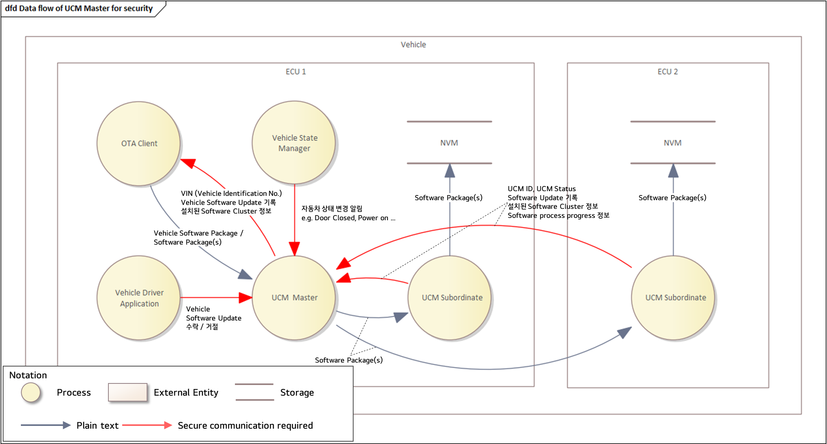
4.1 Architectural Decision - Security
Related Quality Attribute
Usecase 분석 전체 Data 보안 (Communication Channel 보안) VS Confidential Data 보안
REQ-QA-UCM-02 | 악의적 Attacker 의 정보 유출 시도 시 Vehicle Driver, Vehicle Identity 를 포함하는Confidential 정보가 노출되지 않도록 하기 위하여 해당 정보는 전송 시 보호되어야 한다.

Slide 14

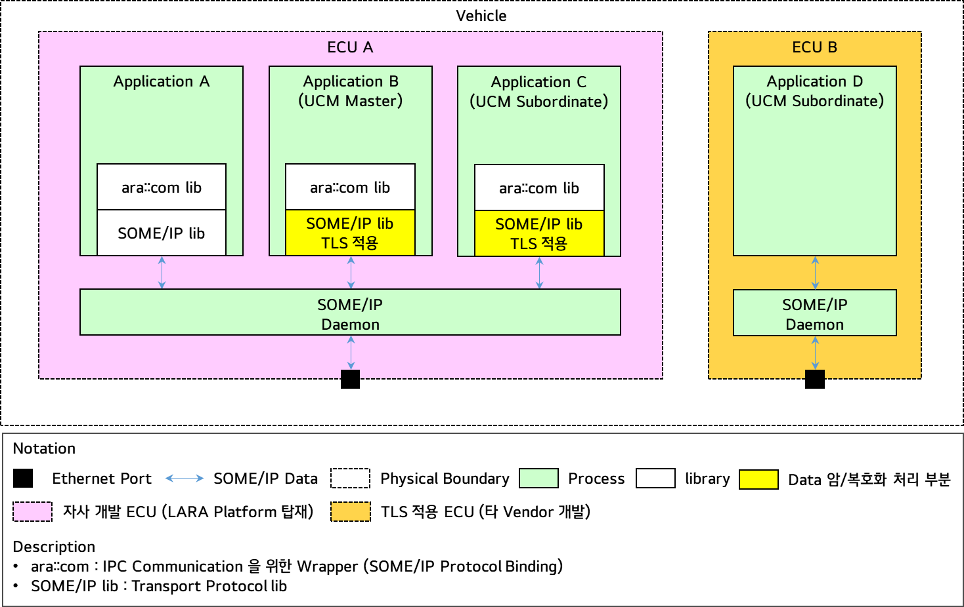
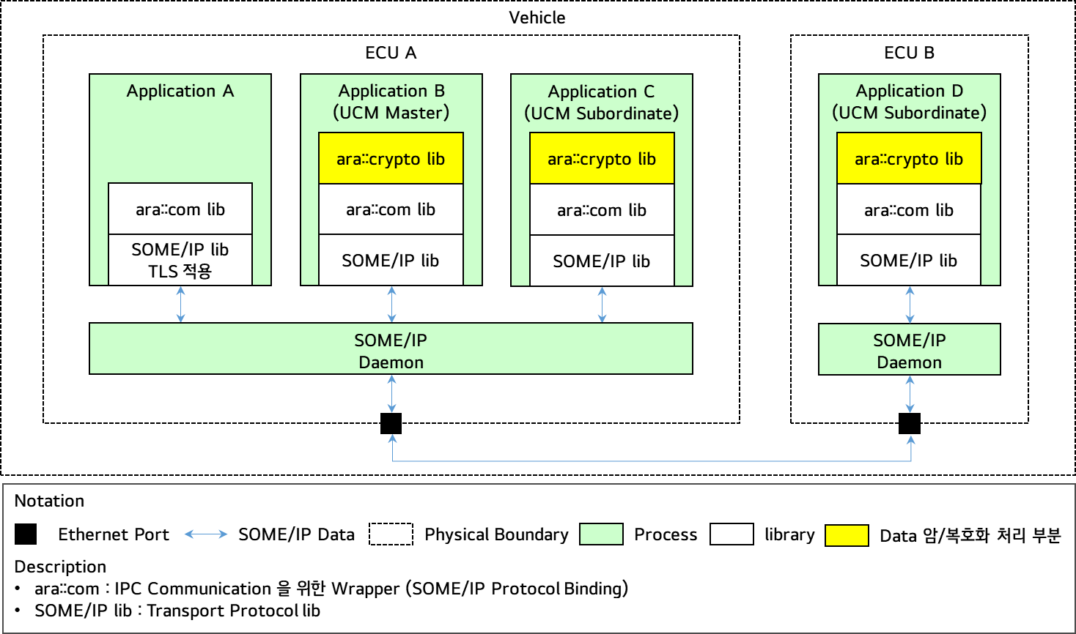
4.1 Architectural Decision - Security
1안 : TLS 적용하여 전체 Data 보안 처리
2안 : Confidential Data 에 한해서 Encryption / Decryption 수행
Data 전송 Channel 에 TLS 를 적용함으로써 전송되는 모든 Data 에 대하여 보안 적용
장점 TLS 적용을 위한 개발 리소스 불필요
단점 Software Package(s) 는 Confidential Data 가 아님에도 Secure Channel 을 사용함에 따라 Vehicle Software Update 소요시간을 크게 증가시키는 원인이 됨
Confidential Data 에 한해서 ara::crypto lib 을 이용하여 encryption / decryption 수행
장점 TLS 에 비해 Vehicle Software Update 소요 시간에 영향을 주지 않음
단점 UCM Master 가 Confidential Data 리스트를 관리해야 하고, 송신 시 직접 Encryption 을 수행 / 수신 시 직접 Decryption 을 수행해야 함

Slide 15
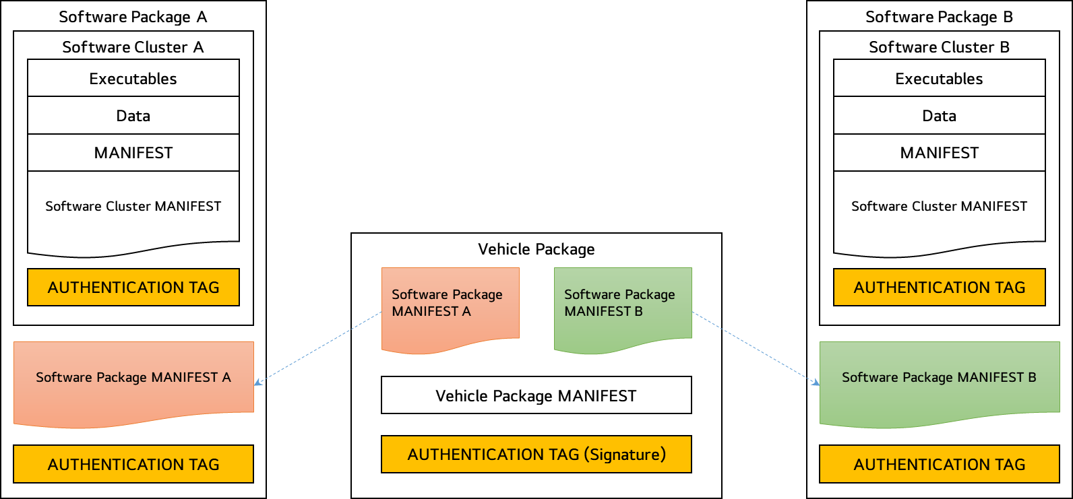
4.1 Architectural Decision - Security
Related Quality Attribute
Usecase 분석 Vehicle Package 및 Software Package 의 무결성 확인을 위하여 Key 를 이용한 AUTHENTICATION Tag 적용을 비롯한 Package 구조 협의 완료 (3월 초) Key 획득 방법에 대한 대안 비교 진행 중
REQ-QA-UCM-01 | Backend 로부터 수신한 Vehicle Software Package 및 Software Package 의 무결성을 보장해야 한다.

Slide 16
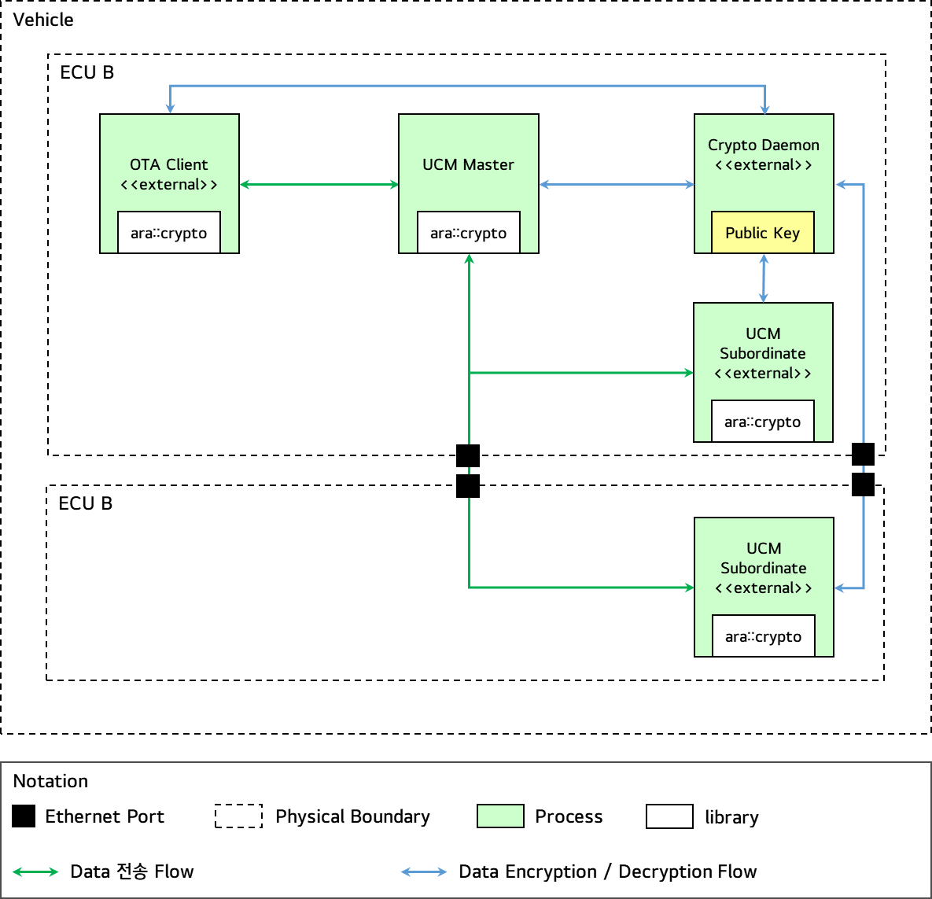
4.1 Architectural Decision - Security
1안 : Static Key 사용
Key 를 Software Binary 에 포함시켜서 Software Binary Release Binary 에 포함된 Key 를 Crypto Daemon 에서 관리 UCM Master 및 UCM Subordinate 는 Encryption / Decryption 을 위한 Key 에 대한 Management 불필요
장점 Crypto Daemon 에서 Public Key 를 관리하므로, Key 의 유출 위험이 (거의) 없음 UCM Master / UCM Subordinate 를 비롯한 Vehicle Software Update 연관 Application 은 Key Management 불필요
단점 Private Key 변경 시 자동차 제조업체 공식 A/S 센터 방문 후 새로운 Public Key 가 추가된 Software Binary 로 Flashing 필요

Slide 17
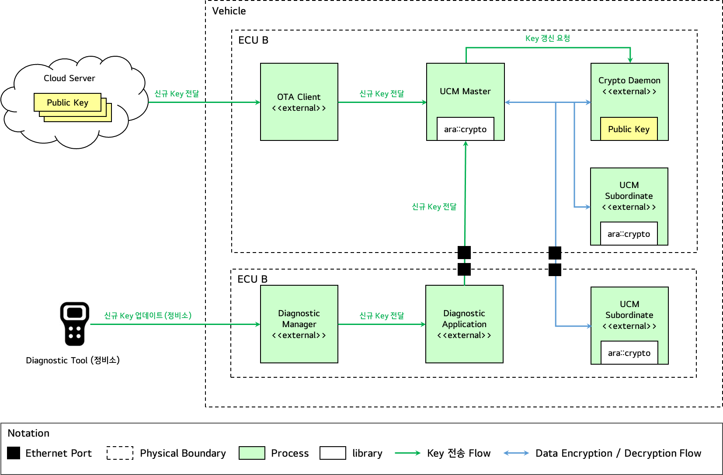
4.1 Architectural Decision - Security
2안 : Dynamic Key 사용
Key 를 Cloud Server 또는 Diagnostic Tool 을 이용하여 획득함
장점 Private Key 변경 시 Cloud Server 또는 Diagnostic Tool 을 이용하여 Key 업데이트를 쉽게 할 수 있음
단점 OTA Client / Diagnostic Application 으로부터 Key 를 전달받을 수 있는 API 및 UCM Master 에서 Crypto Daemon 으로 Key 를 전달할 수 있는 API 추가 개발 필요 Key 전송 간 노출의 위험의 있음

Slide 18
4.2 Architectural Decision - Performance
Related Quality Attribute
Usecase 분석 (300MByte(s) Single Software Package 전송 시 단계별 소요 시간 측정)
REQ-QA-UCM-03 | 전체 Vehicle Software Update 소요 시간은 Software Package size 1MB 당 5초를 넘지 않아야 한다.
REQ-QA-UCM-04 | Vehicle Software Update 진행 중 CPU 점유율이 30% 를 초과할 수 없다.
With UCM Master, Wireless Software Update
(Software Package 1개 전송)
Backend Server
Push Image (About 3 min. 10 sec.)
OTA Client
UCM Master
Transfer Image (About 23 min 20 sec.)
Software Package(s) 증가 시 추가 소요 예상,
Software Update 소요 시간 개선 포인트로 결정
UCM Subordinate
Install Image (About 2 min.)
Key
AUTOSAR Adaptive Application
AUTOSAR Adaptive Platform module
External Entity
Data flow

Slide 19
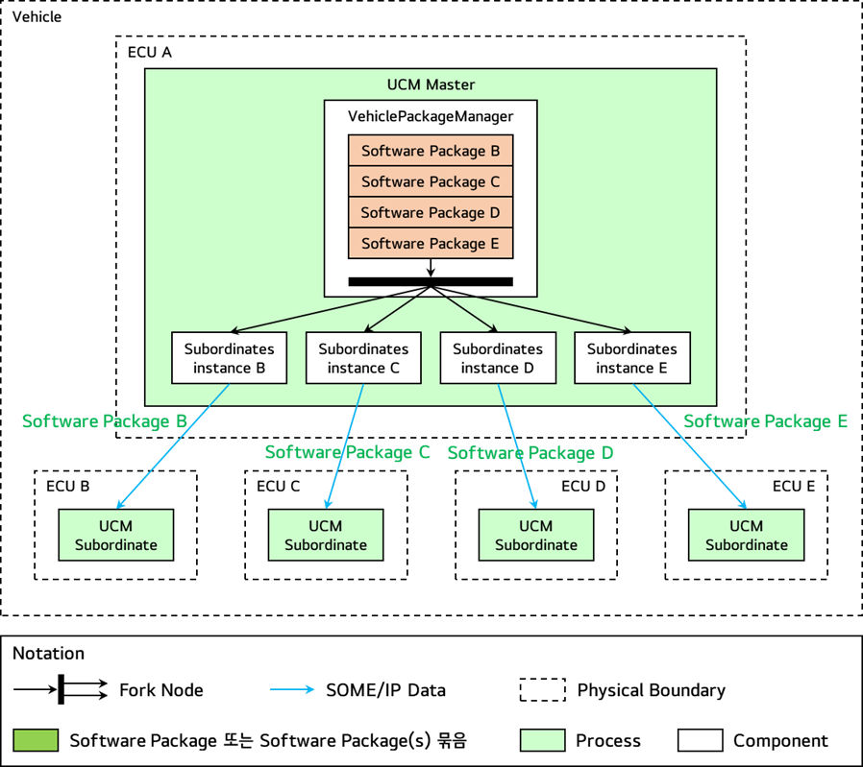
4.2 Architectural Decision - Performance
Software Update 소요 시간 개선 Strategy Manage resources (Increase concurrency) VS Control resource demand (Limit event response)
1안 : Thread 기법을 이용한 Software Package(s) 동시 전송 (Increase concurrency)
Software Package(s) 를 다수의 ECU 에 보내야 할 경우, 순차적으로 전송하지 않고 Thread 기법을 이용하여 각 ECU 에 Software Package(s) 동시 전송
장점 Software Package(s) 개수가 증가하더라도, 동시 전송이 가능하므로 Software Package 전송 시간은 하나의 ECU 에 전송하는 Software Package 소요 시간에 수렴함
단점 전송해야 할 Software Package(s) 개수가 증가함에 따라 CPU Load / Memory usage 가 증가함
Manage resources (Increase concurrency)
VS
Control resource demand (Limit event response)

Slide 20
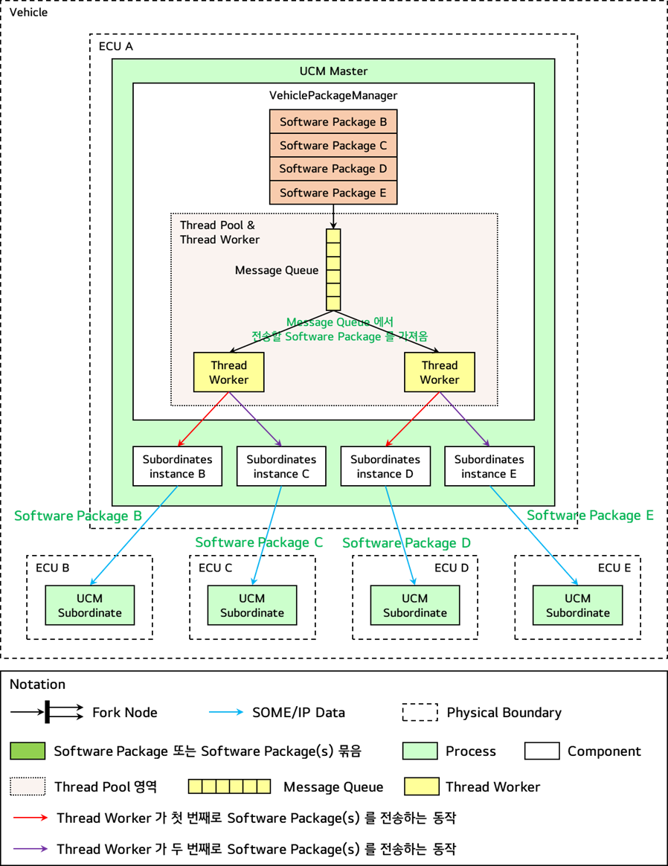
4.2 Architectural Decision - Performance
2안 : Thread Pool & Worker 기법을 이용한 Software Package(s) 전송 (Limit event response)
Software Package(s) 를 다수의 ECU 에 보내야 할 경우, 순차적으로 전송하지 않고 동시에 전송하되 Thread Pool & Thread Worker 기법을 이용하여, 동시에 전송할 수 있는 Software Package(s) 개수를 조절함
장점 Thread Worker 개수를 설정함으로써, 동시 전송할 수 있는 Software Package(s) 개수를 조절할 수 있으며 이에 따라 Memory Usage 를 컨트롤 할 수 있음
단점 Thread 기법을 이용한 Software Package(s) 전송에 비해 총 Software Package(s) 전송 소요 시간이 증가함
Manage resources (Increase concurrency)
VS
Control resource demand (Limit event response)

Slide 21
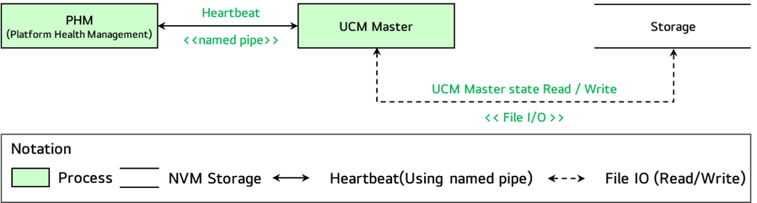
4.3 Architectural Decision - Availability
Related Quality Attribute
UCM Master 결함 방지 및 복구를 위한 Strategy Detect Faults(Heartbeat), Recover from Faults(Cold spare) VS Recover from faults (Active Redundancy)
1안 : LARA platform 모듈 PHM 의 복구 메커니즘 활용 & State 저장
REQ-QA-UCM-05 | Vehicle Software Update 도중 UCM Master 결함으로 Update 가 중지되어서는 안된다.
REQ-QA-UCM-06 | Vehicle Software Update 도중 전원이 Off 되더라도, 전원이 다시 On 되면 Update 는 재개되어야 한다.
AUTOSAR Adaptive Functional Cluster 중 하나인 PHM 과 Heartbeat 통신을 통하여 UCM Master 의 Alive Check 수행 Timeout 주기 내에 응답이 없는 경우, PHM 이 UCM Master 재시작 UCM Master 는 재시작 시 중단 없는 Software Update 를 위하여 Storage 에 State 업데이트
장점 구현이 쉽고, 결함 복구를 위한 방법 중 Resource 사용량이 가장 적음
단점 결함 탐지 후 재시작 시 까지 일정 시간 소요 (Max. 4초)

Slide 22
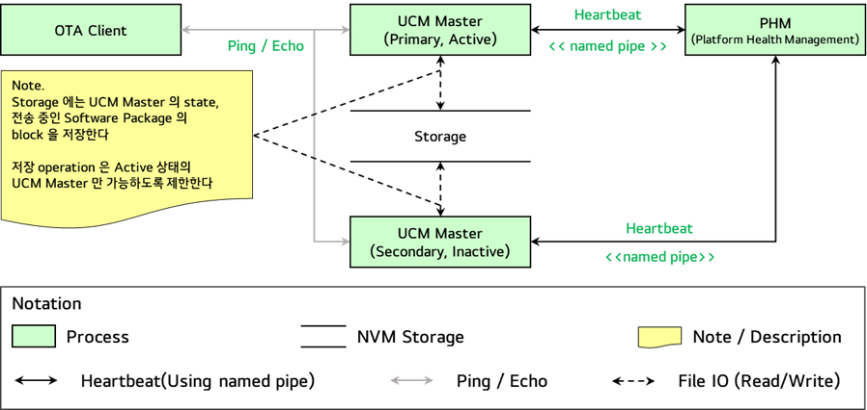
4.3 Architectural Decision - Availability
2안 : LARA platform 모듈 PHM 의 복구 메커니즘 활용 & State 저장
UCM Master Process 2개 운용 OTA Client 와 각 UCM Master 는 Ping / Echo 로 통신하면서 Primary UCM Master 가 Termination 된 경우, Secondary UCM Master 를 통해 Software Update 계속 진행
장점 Primary UCM Master 가 Termination 되더라도, 중단없이 Secondary UCM Master 가 On-going Software Update 를 진행할 수 있음
단점 Software Update 진행 여부와 관계없이 항상 2개의 UCM Master process 가 실행되고 있어 Resource 가 2배로 필요함

Slide 23
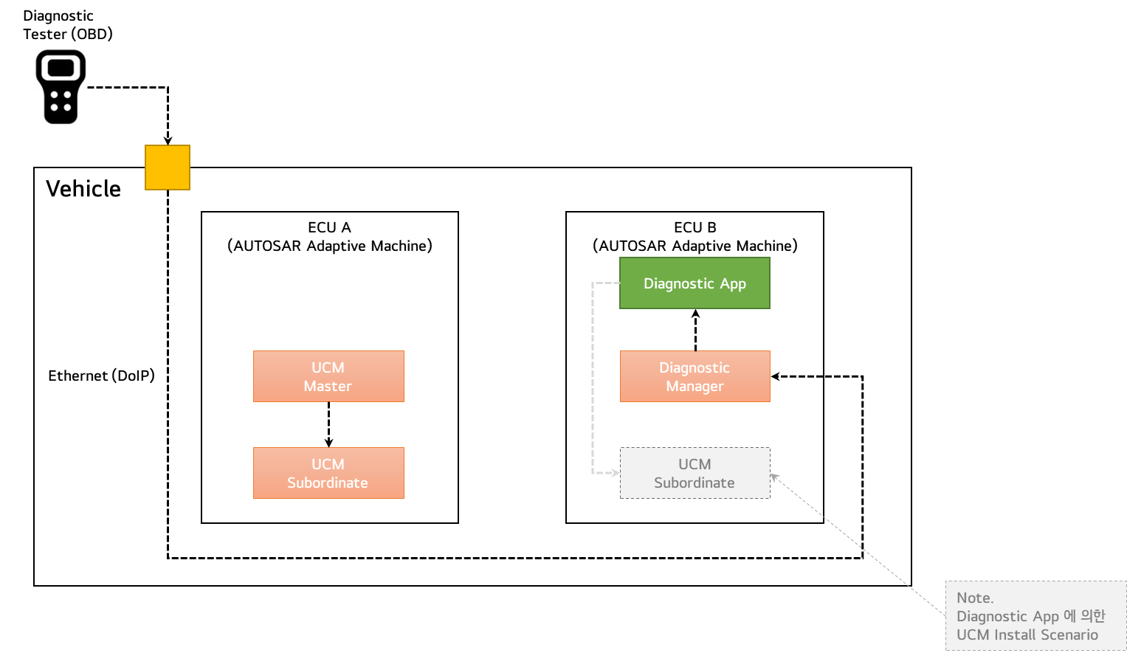
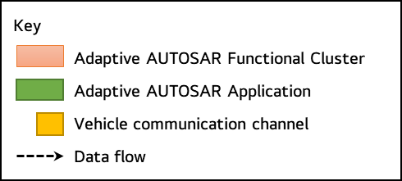
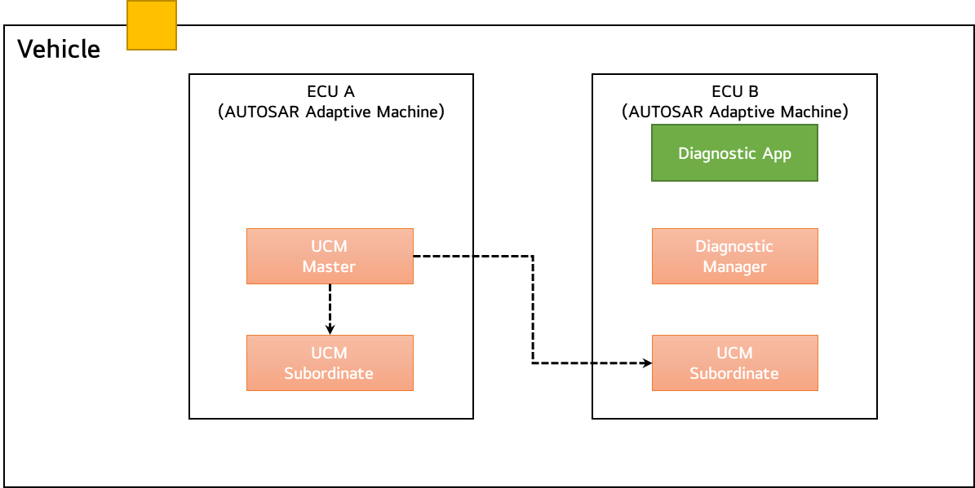
4.4 Architectural Decision - Extensibility
Related Quality Attribute
Usecase 분석 기존 UCM Subordinate 가 존재하지 않던 ECU B 가 - Diagnostic Tester 에 의해 UCM Subordinate 를 설치한 경우 - ECU B (Old version) 의 물리적 손상으로 새로운 ECU B (The latest version) 로 교체(새로운 ECU B 는 이미 UCM Subordinate 가 포함된 이미지가 인스톨됨)
REQ-QA-UCM-07 | UCM 이 새로 Install 된 경우, UCM Master 는 Recompile 없이 UCM 과 Interaction 할 수 있고, 새로운 버전으로 UCM Subordinate 을 업데이트 시킬 수 있어야 한다.

Slide 24
4.4 Architectural Decision - Extensibility
Vehicle 내 존재하는 모든 UCM Subordinate 를 각각 Control 하기 위한 Instance - UCM Master 는 UCM Subordinate(s) 를 통하여 각 ECU 에 설치된 Software 정보를 수집하므로, Runtime 시 UCM Subordinate(s) 와 Interaction 은 중요한 UCM Master 의 Responsibility 중 하나 - 또한, 현재 UCM Subordinate 는 여러 가지 Version 으로 각 회사에서 개발 진행하고 있음 (현재 존재하는 UCM Subordinate(s) version 은 R19-11, R20-11, R21-11, R22-11 4가지로 UCM Subordinate 가 제공하는 Interface 에 일부 차이가 있음 - Runtime 시 추가된 UCM Subordinate 와의 Interaction 을 위한 동적 Instance 생성을 위한 Solution 비교 필요
ECU O
UCM Master
UCM Subordinate
Instance A
UCM Subordinate
Instance B
UCM Subordinate
Instance C
Key
Adaptive AUTOSAR Functional Cluster
UCM Subordinate 관리를 위한 Class 의 Object
SWCL Info, History, and so on
Transfer Software Package
ECU A
ECU B
ECU C
UCM
Subordinate
UCM
Subordinate
UCM
Subordinate

Slide 25
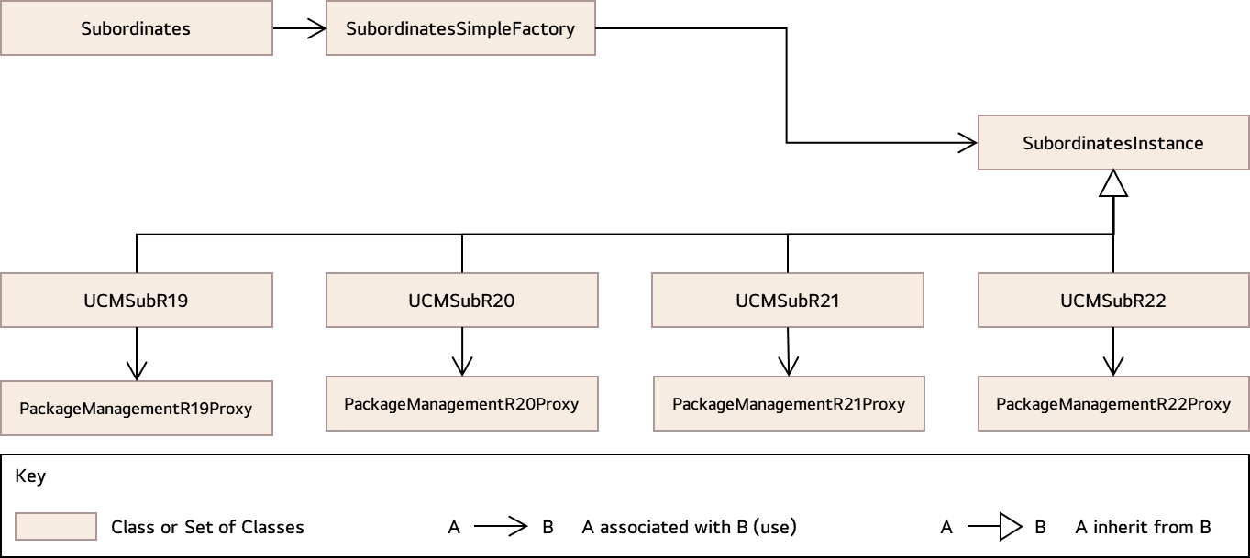
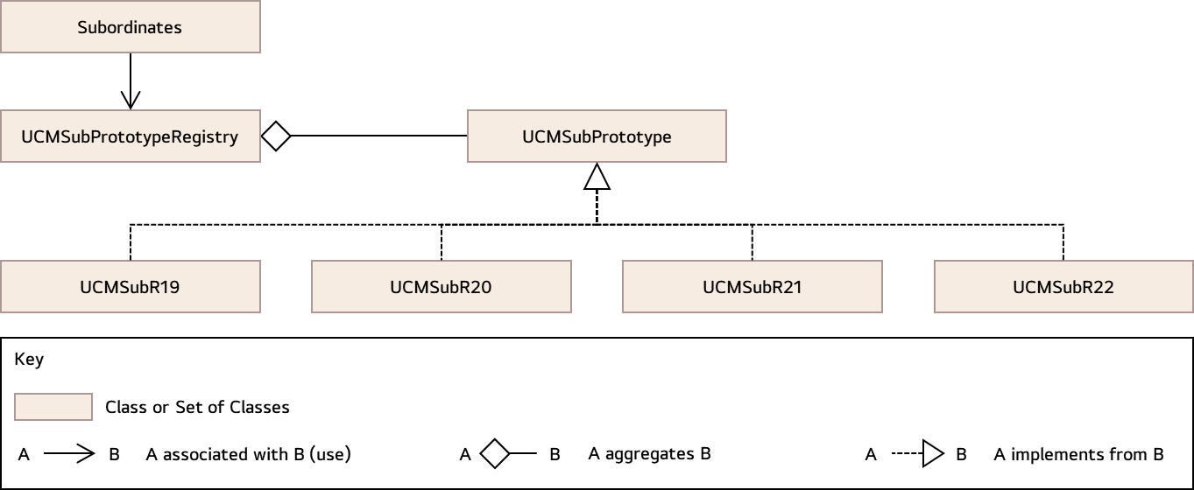
4.4 Architectural Decision - Extensibility
1안 : Simple Factory pattern
2안 : Prototype pattern
UCM Sub. version 별 Interface 에 대응하는 concrete 클래스 생성 UCM Sub(s). 의 version 에 따라 적절한 Instance 생성 Transfer, Process, Activate, Finish 등의 동작 제어
장점 UCMSubRxx class 추가로 새로운 버전 확장에 대해 쉽게 대응
단점 UCM Sub. 새로운 버전 추가 시 (e.g. R23-11) Factory 코드 변경 필요
UCM Sub. version 별 객체 생성 후 PrototypeRegistry 에 등록 UCM Sub. 가 검색되면 version 에 따라 Registry 에 기 생성된 객체 Clone 하여 Instance 생성
장점 Instance 생성 속도 빠름 / 초기화 코드 제거 가능
단점 복잡한 객체 복제는 다소 어려움
Decision : Simple Factory pattern - UCM Sub. version 이 4가지 종류로 존재하기 때문에 concrete class 로 대응이 가능하다 * Simple Factory pattern 으로 Instance 생성 속도와 Prototype pattern 의 Clone 으로 Instance 생성 속도는 큰 차이가 없음도 확인함

Slide 26
5. Verification
검증 환경
Key QA 에 대한 설계 검증
LARA Platform 의 build target 중 QEMU x86-64 (Yocto Linux) 에서 검증
Prototype executable C++14 기반 구현
Req. ID (QA Category) | Description | Verification
REQ-QA-UCM-01 (Security) | Vehicle Software Package 및 Software Package 의 무결성 | Decision : Crypto Daemon 의 Pre-Installed Key 로 무결성 확인 검증 내용 Crypto Daemon 의 Pre-Installed Key 를 이용해 Signature Verification 수행 - 정상 Vehicle Package, 정상 AUTHENTICATION TAG → Verification Pass - 정상 Vehicle Package / AUTHENTICATION TAG 변조 → Verification Fail - Vehicle Package 변조 / 정상 AUTHENTICATION TAG → Verification Fail
REQ-QA-UCM-03 (Performance) | Vehicle Software Update 소요 시간 | Decision : Thread Worker 를 이용한 Software Package 동시 전송 검증 내용 전송해야 하는 Software Package 4개에 대하여 - Thread Worker 개수 제한 없이 Software Package(s) 전송 시 3개 동시 전송 시부터 CPU Load 30% 초과 확인 - Thread Worker 개수를 2개로 제한 후 전송 시 CPU Load 약 27% 점유 Software 전송 및 Process 까지 1MB 당 약 4분 * 실제 Target 에서 추가 확인 필요
REQ-QA-UCM-05 (Availability) | UCM Master 결함 탐지 및 복구 | Decision : PHM Module 을 이용한 결함 탐지(Heartbeat) 및 복구(재시작) 검증 내용 PlatformHealthManagerImpl interface 로 Heartbeat 통신 확인 완료 SIGTERM, SIGKILL 로 UCM Master Termination 시 4초 이내 복구 완료
REQ-QA-UCM-07 (Extensibility) | Interaction between newly installed UCM Subordinate (Without recompiling or reconfiguration of UCM Master) | Decision : Simple Factory Pattern 적용 검증 내용 UCM Master 가 설치되지 않은 다른 QEMU 에 UCM Subordinate 시작 시 UCM Master 가 UCM Subordinate 버전에 따라 객체 생성 및 Interaction 확인

Slide 27
6.1 Architectural Representation - Static View
Static View
UCMMaster
VehiclePackageManagerApp
UCMLibs
Subordinates
CampaignSteps
FSM
Parsing
Key
Package - Set of Modules or - Packages
Module | Description | Related SRS ID
VehiclePackage ManagerApp | 각종 Interface implementation (VehiclePackageManagement, VDAI, VSM, PHM) UCM Master core 기능 수행 | REQ-FR-UCM-01/02/05/06/07
FSM | UCM Master state 관리 및 Notify to OTA Client, Vehicle Driver App, Vehicle State Manager | REQ-FR-UCM-07 REQ-QA-UCM-05/06 (availability)
Subordinates | Vehicle 내 존재하는 UCM Subordinate(s) 와의 Interaction | REQ-FR-UCM-01/02/03 REQ-QA-UCM-07 (extensibility)
Parsing | Vehicle Package / Software Package MANIFEST Parsing | REQ-FR-UCM-08
CampaignSteps | Vehicle MANIFEST parsing 결과에 따라 전체 Vehicle Software Update orchestration | REQ-FR-UCM-05/08 REQ-QA-UCM-03/04 (performance)
UCMLibs | Crypto Interface, Package Extractor 제공 | REQ-FR-UCM-04 REQ-QA-UCM-01/02 (security)

Slide 28
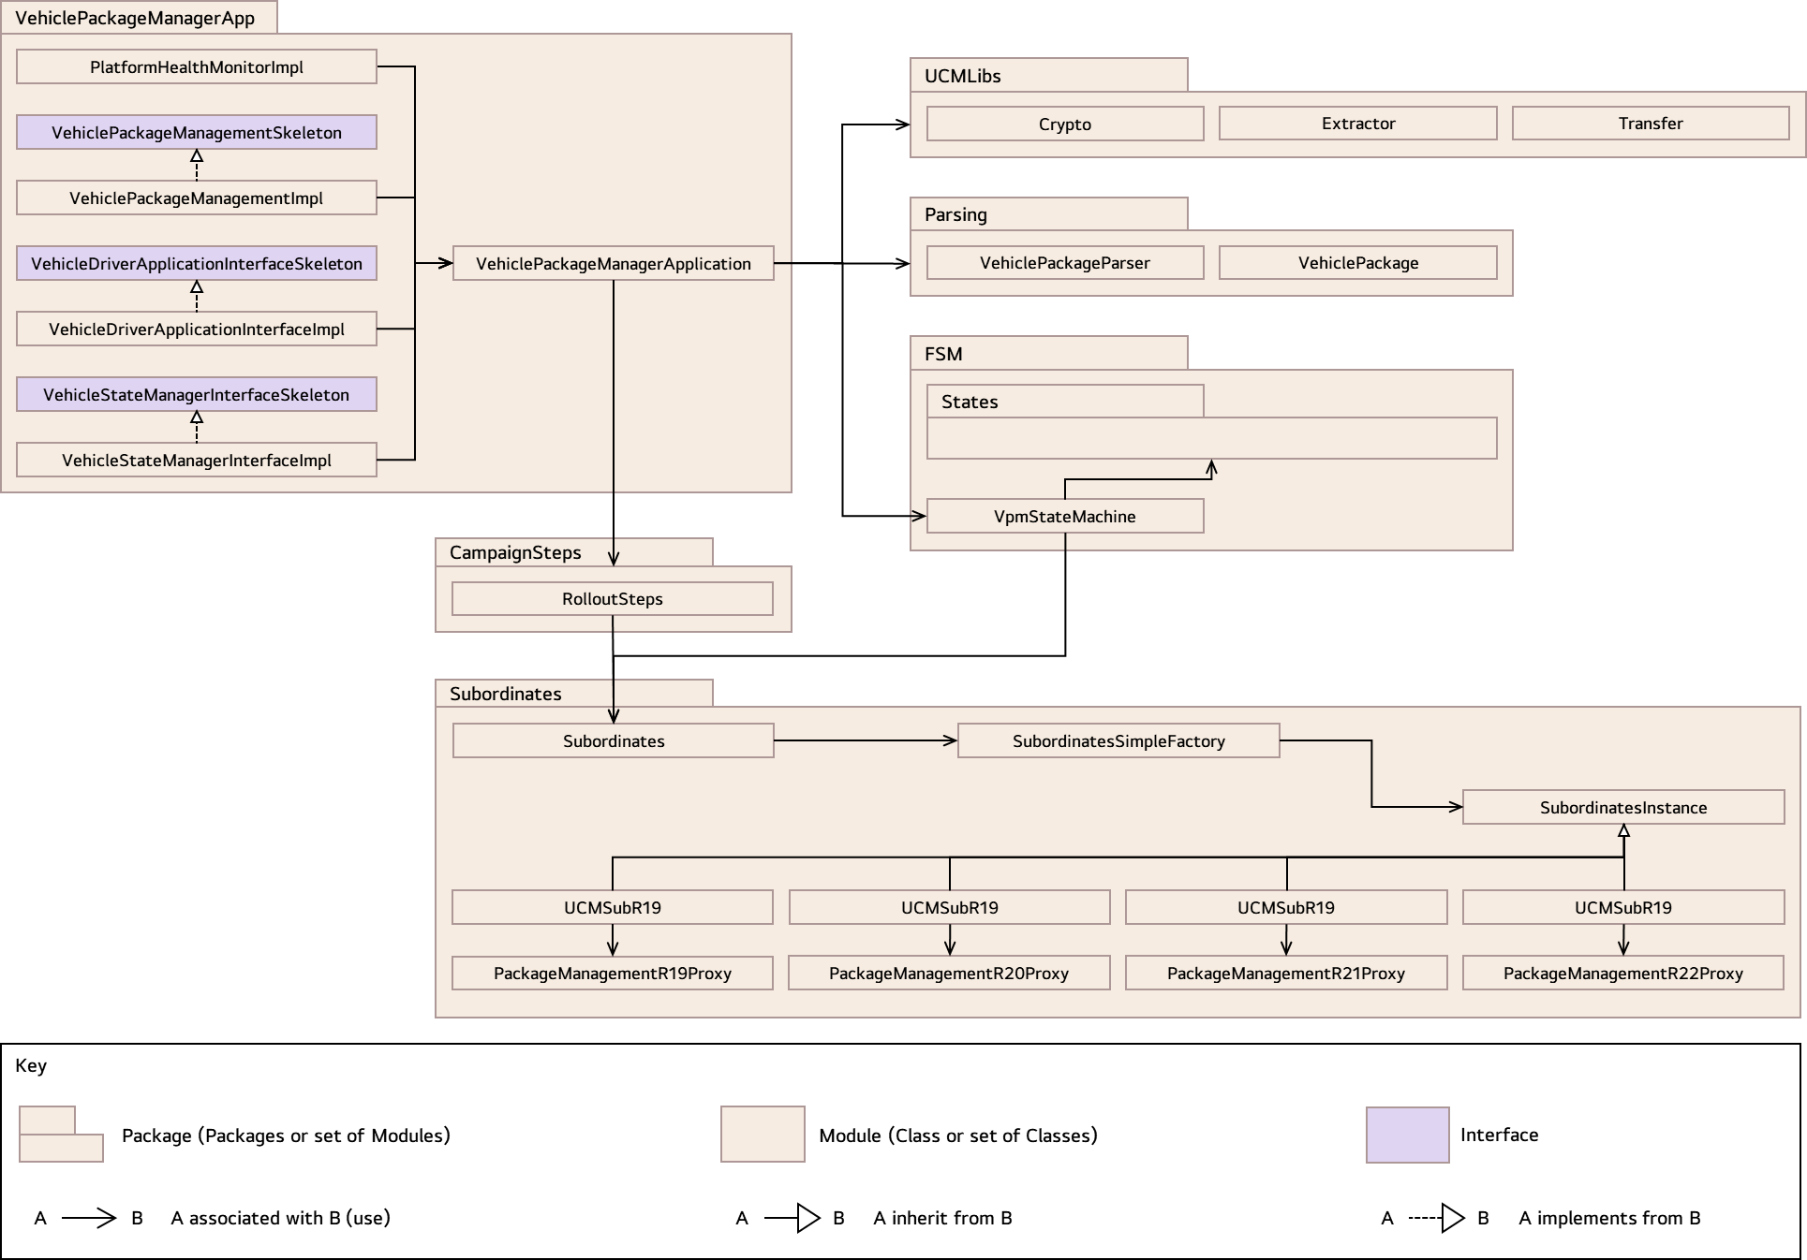
6.1 Architectural Representation - Static View (Decomposition)
Decomposition of Static View

Slide 29
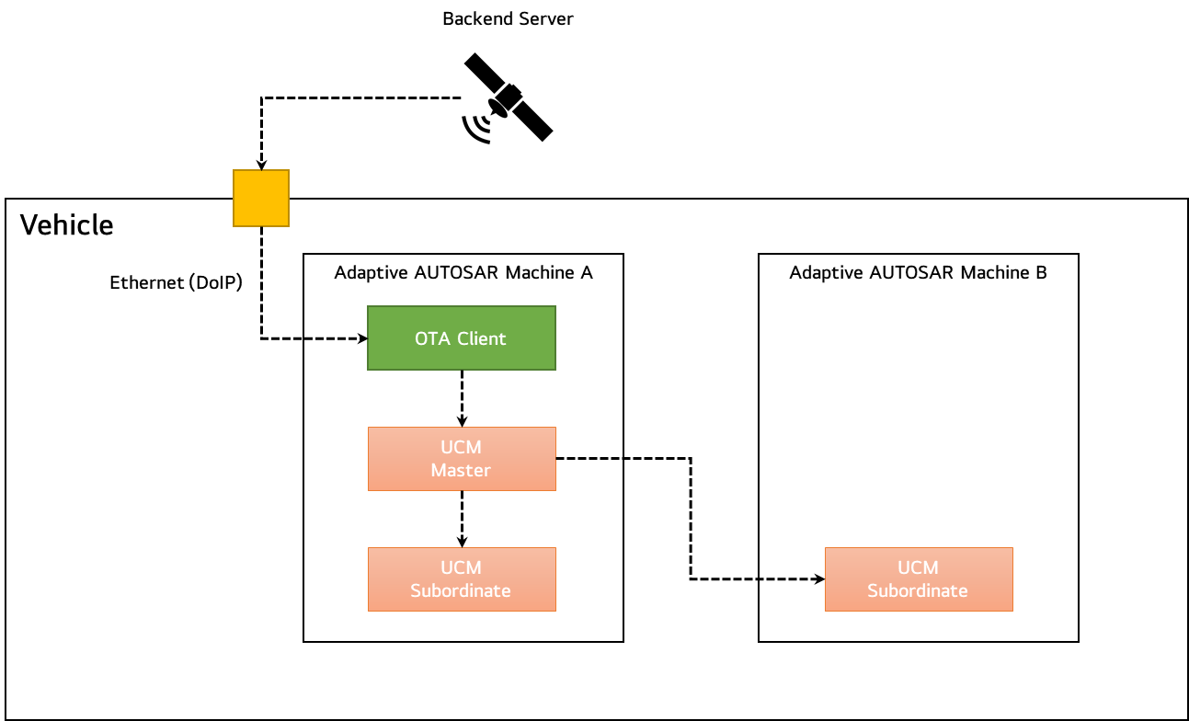
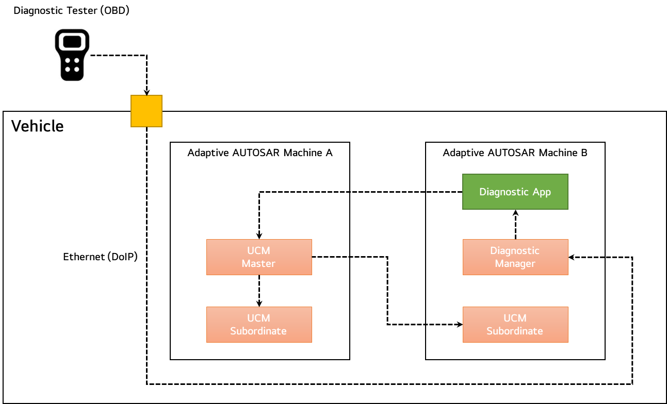
6.2 Architectural Representation - Dynamic View
Usecase 1) Backend Server 를 통하여 무선으로 Software Update -> 일반적인 소프트웨어 업데이트 2) 자동차 정비소에서 진단기 (Diagnostic Tester Tool) 를 통하여 유선으로 Software Update -> 정기 검진 또는 자동차 고장에 의한 소프트웨어 업데이트
Key
Adaptive AUTOSAR Functional Cluster
Adaptive AUTOSAR Application
Vehicle communication channel
Data flow

Slide 30
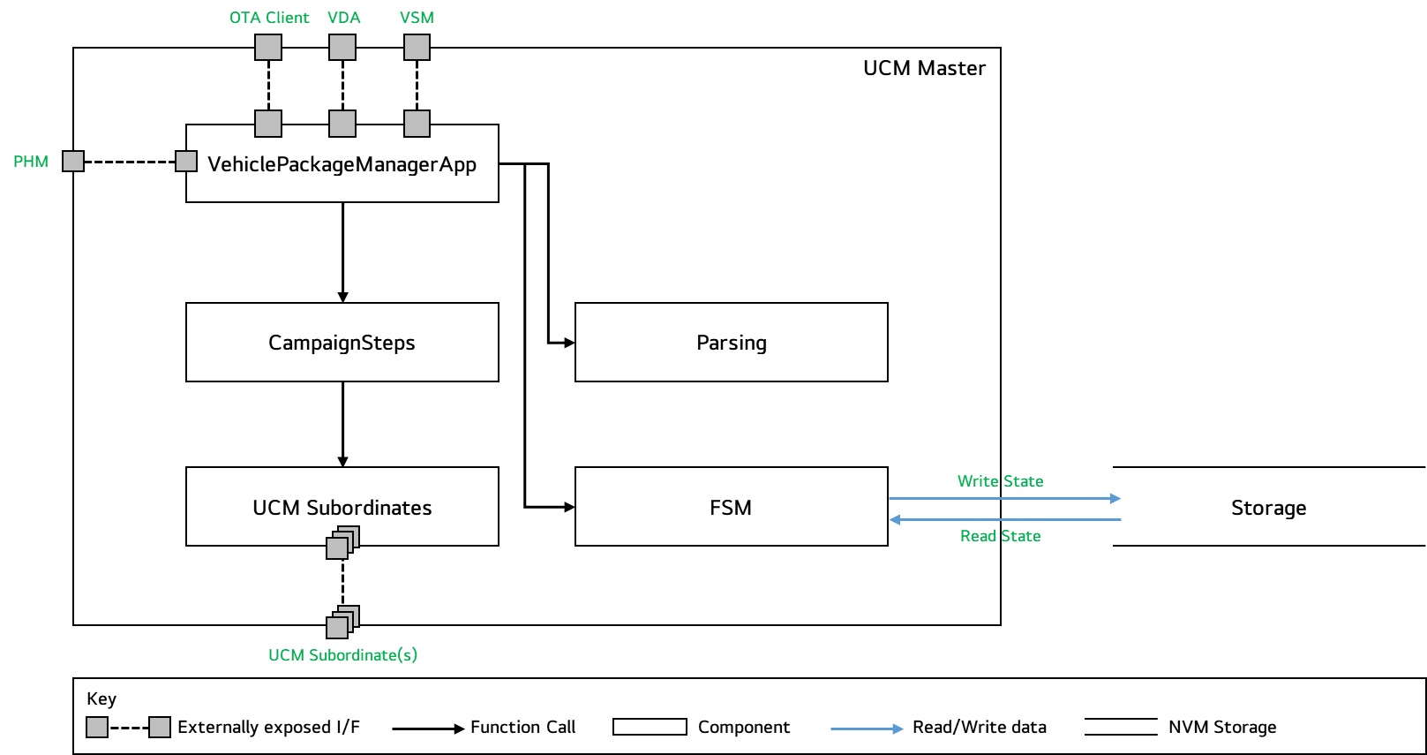
6.2 Architectural Representation - Dynamic View
Component & Connector View - UCM Master 의 Software Component 간 Interaction

Slide 31
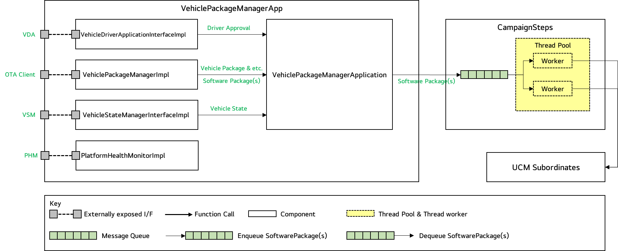
6.2 Architectural Representation - Dynamic View
Component & Connector View - QA REQ-QA-UCM-03, 04 Performance 항목 충족을 위하여 Thread Pool 과 Worker 적용

Slide 32
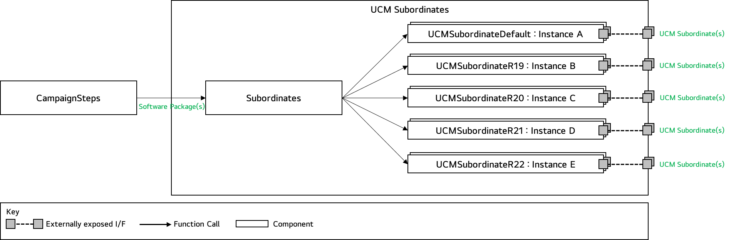
6.2 Architectural Representation - Dynamic View
Component & Connector View - REQ-QA-UCM-07 Extensibility 항목 충족을 위하여, Simple Factory pattern 에 의해 UCM Subordinate 를 Control 할 수 있는 Instance 동적 생성

Slide 33
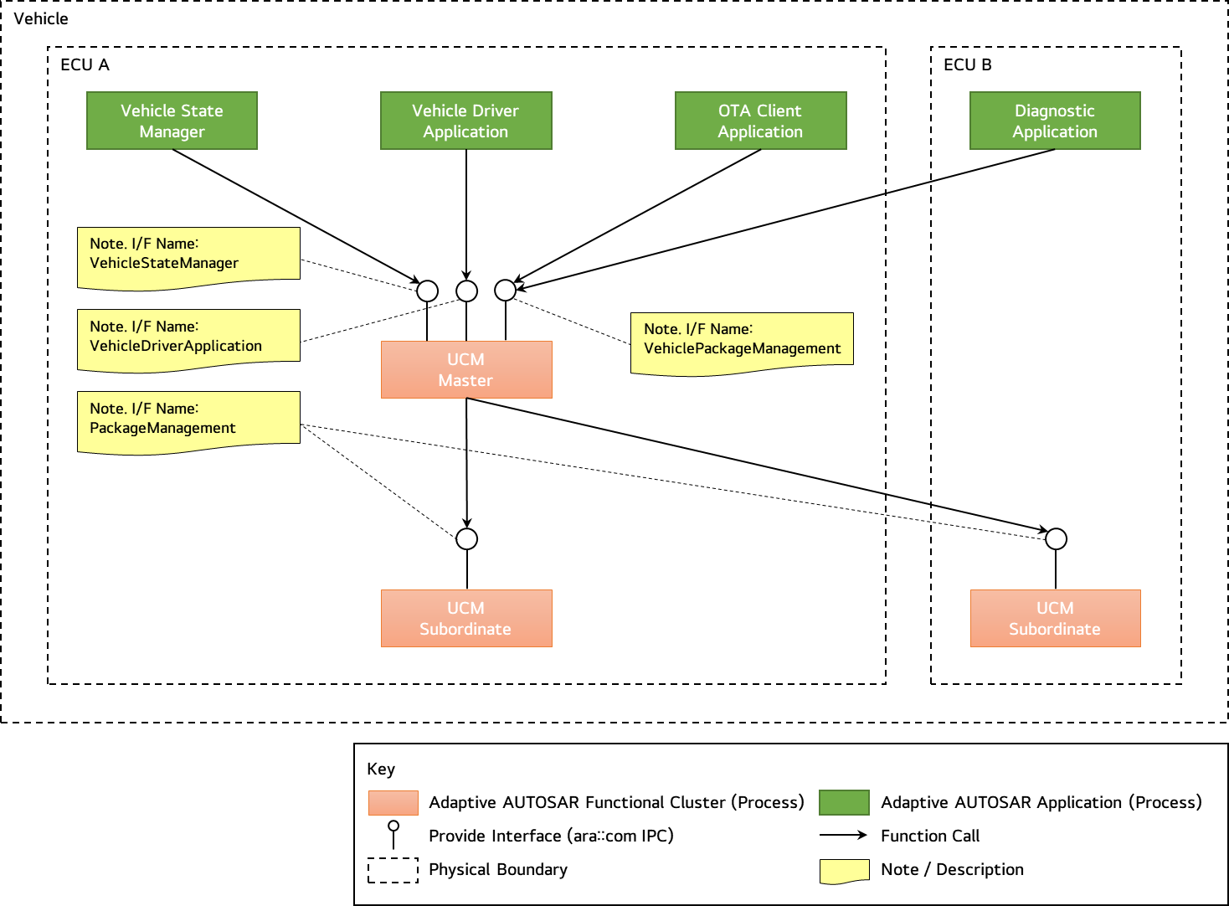
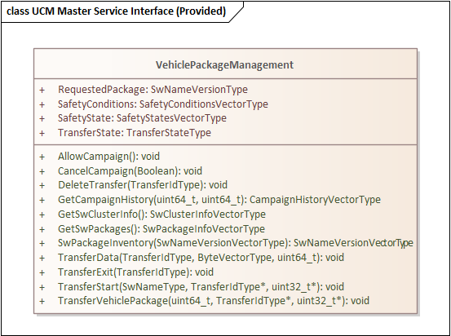
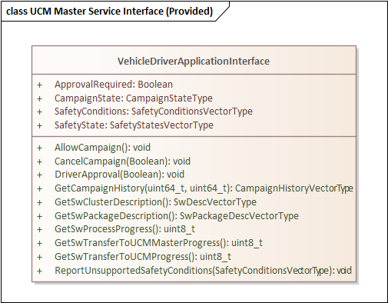
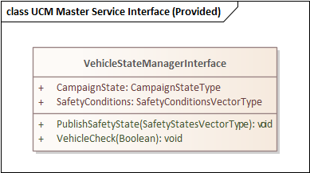
6.3 Architectural Representation - Interface
Provided Interface - Static View
Provided Interface - Dynamic View
VehiclePackageManagement (Proxy : OTA Client)
VehicleDriverApplicationInterface (Proxy : VDA)
VehicleStateManagerInterface (Proxy : VSM)

Slide 34
7. Project Restrospection
사업 기여 효과
향후 계획 - 1st Iteration 에서 검출된 이슈 수정 및 개선 및 검증 (검토할 항목 : Resource Monitor 추가 / Data 전송 시 CRC 추가 Appendix 7. 참고) - 양산 프로세스에 따라 이슈 Fix - 양산 Testcase 를 통해 Requirement 오류 분석 및 AUTOSAR WG-UCM Requirement 개발 Contribution
Lesson & Learn - Project 진행 시 Quality Attribute 선정의 중요성 - Alternative 작성의 중요성 - 설계 검증의 중요성
솔루션 종류 | LARA (자사 솔루션) | Vector (독일, 3rd Party 솔루션)
포함모듈 | ara::com, LG SOME/IP Execution Manager Platform Health Management Diagnostics UCM (UCM Master 제외) Cryptography Identify Access Management Persistency Log | ara::com, Vector SOME/IP Execution Manager Diagnostics UCM (UCM Master 제외) Cryptography Persistency Log
비용 | 약 12억 | 약 33억 (모듈당 가격은 정확하지 않으나, UCM Master 포함 시 40억 예상)
비고 | Software Engineering 서비스 비용 포함 | Software Engineering 서비스 비용 불 포함

Slide 35
Appendix 1. Non AUTOSAR Adaptive 영역의 Software Update
Non AUTOSAR Adaptive 영역 - AUTOSAR Platform 은 AUTOSAR Classic Platform & AUTOSAR Adaptive Platform 을 통칭하는 표현 - AUTOSAR Classic Platform 을 Update 하기 위해서 Software Package 전송 시 CAN(구리선) Protocol 및 Flashing Adapter App. 이 별도로 필요함 - AUTOSAR Adaptive UCM Requirement 에는 이러한 Scenario 가 소개되어 있지만, 현 Project 는 Usecase 가 없어 Scope 에서 제외함
ECU A
(Adaptive AUTOSAR Machine)
ECU B
(Adaptive AUTOSAR Machine)
Flashing App.
OTA Client
UCM
Subordinate
UCM
Master
ECU C
(Classic AUTOSAR Machine)
UCM
Subordinate
Update App.
Key
Adaptive AUTOSAR Functional Cluster Adaptive AUTOSAR Application
Classic AUTOSAR Application Physical Boundary
Data flow

Slide 36
Appendix 2. System Context View 기반 조직간 R&R
각 모듈의 Responsibility
LG전자 수주 ECU : Telemetics
(Responsibility : VS OTA & Update Unit)
OTA Client
Application
Vehicle Driver
Application
Vehicle State Manager
Application
UCM Master
UCM Subordinate
(Responsibility : CTO Automotive Platform Task)
(Responsibility : VS Core Framework)
Key
Adaptive AUTOSAR Functional Cluster, Responsibility : CTO / Automotive Platform Task
Adaptive AUTOSAR Functional Cluster, Responsibility : VS / Core Framework Unit
Adaptive AUTOSAR Application, Responsibility : VS / OTA & Update Unit
communication port (ara::com)
Data flow

Slide 37
Appendix 3. Project 참여 인원 구성
인원 구성
조직명 | CTO Division / Software Center / Software Platform (연구소) / Automotive Platform Task
Task Leader | 민성욱 책임연구원
Project Leader | 류성근 책임연구원
Software Architect | 박창훈 책임연구원 (Function Owner(대외 Communication), Requirement 분석, SAD 작성)
Software Developer | 박창훈 책임연구원 (SDD 작성, UCM Master Interface 구현)
 | 구본강 책임연구원 (SDD 작성, UCM Master Feature 구현)
 | 명혁 책임연구원 (SDD 작성, UCM Master Feature 구현)
Software Tester | 협력업체 직원 2명

Slide 38
Appendix 4. Utility Tree
Quality Attribute
QA ID & Description
Priority
Utility Tree
REQ-QA-UCM-05
UCM Master 결함 방지
Business : H
Technical Impact : M
3
Availability
REQ-QA-UCM-06
SW 업데이트 지속성
Business : L
Technical Impact : L
7
REQ-QA-UCM-03
SW 업데이트 소요 시간
Business : H
Technical Impact : M
2
Performance
Utility
REQ-QA-UCM-04
SW 업데이트 리소스 관리
Business : M
Technical Impact : L
6
Extensibility
REQ-QA-UCM-07
UCM(가변적) 관리 용이성
Business : M
Technical Impact : M
4
REQ-QA-UCM-01
Vehicle Software Package
Integrity
Business : H
Technical Impact : H
1
Security
REQ-QA-UCM-02
데이터 전송 보안
Business : H
Technical Impact : H
5
* Priority Number : 1 이 가장 높은 Priority, 7 이 가장 낮은 Priority 를 의미
Key Quality Attribute

Slide 39
Appendix 5. Quality Attribute Scenario (1/2)
Quality Attribute Scenario (REQ-QA-UCM-01 ~ REQ-QA-UCM-03)
ID | REQ-QA-UCM-01
Type | Security
Source | (악의적) Attacker
Stimulus | Attacker 가 임의로 생성한 Vehicle Software package 로 업데이트 시도
Artifact | UCM Master
Environment | Target System(e.g ECU) Power on 상태, AUTOSAR Adaptive platform 모듈들이 정상적으로 Running 된 상태
Response | Vehicle Software Update 중단 (중단 원인 기록(Logging))
Response Measure | Vehicle Software Update 중단되는지 확인한다. (Update 중단에 대한 원인/Description 기록(Log) 확인)
ID | REQ-QA-UCM-03
Type | Performance
Source | Human Vehicle Driver 또는 Tester
Stimulus | Backend Server 또는 Diagnostic Tool 로 Vehicle Software 업데이트 시도 (60MB Vehicle Software Package 로 테스트)
Artifact | UCM Master
Environment | Target System(e.g ECU) Power on 상태, AUTOSAR Adaptive platform 모듈들이 정상적으로 Running 된 상태
Response | Vehicle Software Update 총 소요시간을 측정한다.
Response Measure | Software Package size 60MB 로 업데이트 시도 시, 업데이트가 5분(300초) 이내에 완료되는지 확인한다. * Vehicle Software Package size 에 따라 달라질 수 있으므로, 1MB 당 처리 시간을 Response Measure 단위로 하고, 1MB 처리 시간은 5초를 넘지 않아야 한다. * 소요 시간 측정 - Backend server 사용 Wi-Fi 연결된 상태, Backend server 가 Software Package(s) 를 전송한 시점부터 업데이트 완료 시점까지 소요된 시간 측정 - Diagnostic Tool 사용 Diagnostic Tool 이 자동차와 연결된 상태, Diagnostic Tool 을 이용하여 Software Package(s) 를 전송한 시점부터 업데이트 완료 시점까지 소요된 시간 측정
ID | REQ-QA-UCM-02
Type | Security
Source | (악의적) Attacker
Stimulus | Vehicle Driver, Vehicle Identity 정보 유출 시도
Artifact | UCM Master
Environment | Target System(e.g ECU) Power on 상태, AUTOSAR Adaptive platform 모듈들이 정상적으로 Running 된 상태
Response | 통신상 정보가 노출되어도 Vehichle Drvier 와 Identity 에 대한 정보가 노출되지 않아야 한다.
Response Measure | Packet Capture 시 Vehicle Driver 와 Vehicle Identity 에 대한 정보가 노출되지 않아야 한다.

Slide 40
Appendix 6. Quality Attribute Scenario (2/2)
Quality Attribute Scenario (REQ-QA-UCM-04 ~ REQ-QA-UCM-07)
ID | REQ-QA-UCM-04
Type | Performance
Source | Human Vehicle Driver 또는 Tester
Stimulus | Backend Server 또는 Diagnostic Tool 로 Vehicle Software 업데이트 시도
Artifact | UCM Master
Environment | Target System(e.g ECU) Power on 상태, AUTOSAR Adaptive platform 모듈들이 정상적으로 Running 된 상태
Response | Vehicle Software Update 시 CPU 점유율을 확인한다.
Response Measure | Software Update 중 CPU 점유율이 30% 를 초과하는지 확인한다.
ID | REQ-QA-UCM-06
Type | Availability
Source | Human Vehicle Driver 또는 Tester
Stimulus | Vehicle Software Update 중 Reboot 시도
Artifact | UCM Master
Environment | Target System(e.g ECU) 에서 Software Update 가 진행 중인 상태
Response | Target System(e.g ECU) 재시작 후에도 Vehicle Software Update 재개
Response Measure | Target System(e.g ECU) 재시작 후 Vehicle Software Update 가정상적으로 재시작하고, Software Update완료 후 Vehicle이 정상동작 하는지 확인한다.
ID | REQ-QA-UCM-05
Type | Availability
Source | Human Vehicle Driver 또는 Tester
Stimulus | Backend Server 또는 Diagnostic Tool 로 Vehicle Software 업데이트 시도
Artifact | UCM Master
Environment | Target System (e.g. ECU) 전원 on 상태에서 오류로 인하여 UCM Master 가 Running 되고 있지 않는 상태
Response | Vehicle Software Update 가 정상적으로 진행되는지 확인한다
Response Measure | Vehicle Software Update 20회 시도 시 20회 모두 정상적으로 진행되는지 확인한다
ID | REQ-QA-UCM-07
Type | Extensibility
Source | Tester (Diagnostic Tool)
Stimulus | 신규로 설치된 UCM 업데이트 시도
Artifact | UCM Master
Environment | Target System(e.g ECU) Power on 상태, UCM 이 신규로 설치된 상태, 새로 설치된 UCM 의 업데이트가 준비된 상태
Response | 신규로 설치된 UCM 에 대한 업데이트 업데이트
Response Measure | UCM Master 의 변경사항 없이 새로운 UCM 의 업데이트가 정상적으로 이루어지는지 확인한다.

Slide 41
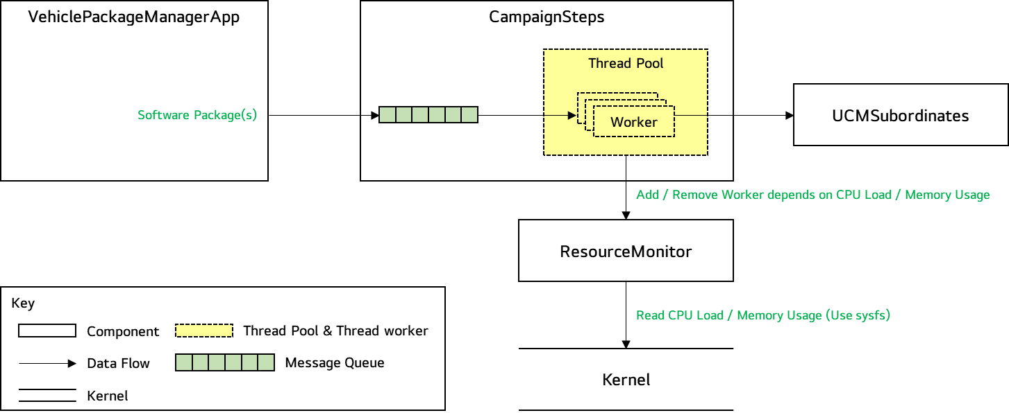
Appendix 7. 2nd Iteration 검토 항목
Resource Monitor 추가
Software Package Block 에 CRC 추가 65K Block 단위 CRC 추가하여 수신 측에서 위/변조 또는 손상 여부 확인

Slide 42
Appendix 8. 실험결과
TLS 적용 시 Software Package(s) 전송 간 CPU Load 및 전송 시간 * 1 Block 전송 시 약 186.2ms 전송 시간 증가 / 300MB 크기 Software Package(s) 전송 시 약 15분 정도 Software Update 소요 시간 증가
Signature Verification 수행 시간 측정 - 300MB 기준 평균 약 250ms 소요 확인
Thread Worker 사용 시 Worker 개수에 따른 CPU Load 측정 * LARA Platform 전체가 로드 된 상태에서 2개의 Process 간 Software Package 전송 Test 및 측정
PHM Heartbeat 오버헤드 측정 - 1회 Heartbeat 통신 시 사용되는 Packet size : 8Byte(s) - 공인연비 10Km/리터, 최대 수용 연료 80리터 자동차 시속 100Km 운행 기준, 연속 주행 가능 시간 8시간(28,800 sec) - 주행 중 약 CPU 0.1%, Memory 112.5KB 사용
측정 조건 | TLS 적용 전 | TLS 적용 후
CPU Load | 19~21% | 25 ~ 27%
Software Package 전송 시간 | 1 Block (65KB) 당 평균 42.5ms | 1 Block (65KB) 당 평균 228.7ms
동시 전송 Software Package(s) | CPU Load
1개 | 22~23%
2개 | 25~27%
3개 | 29~33%

Slide 43
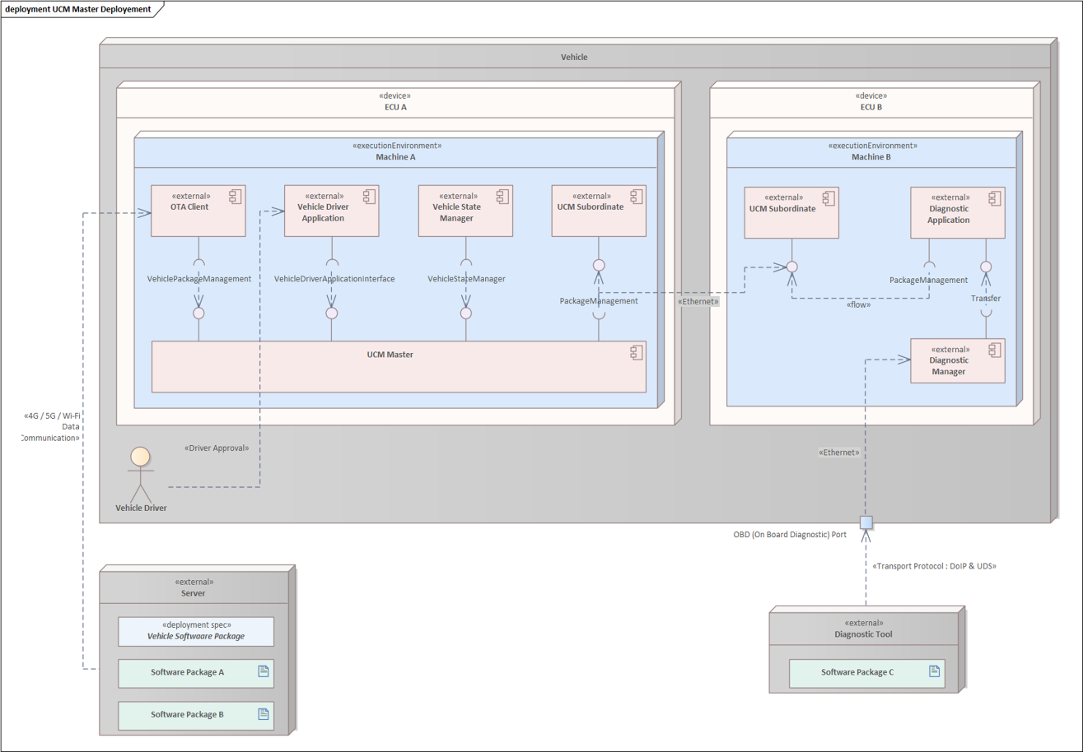
Appendix 9. Deployment View
Deployment View

